Slide 1

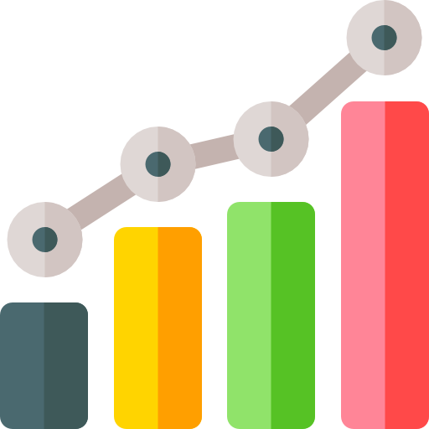
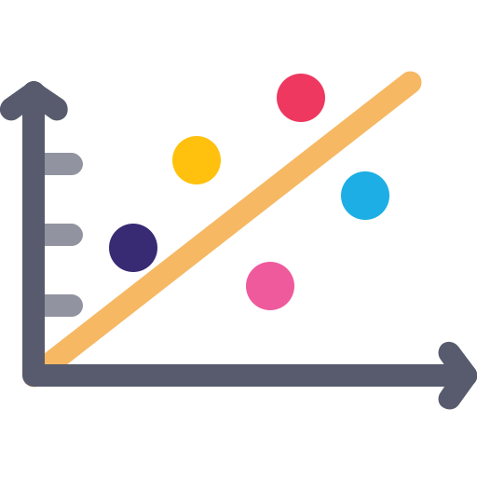
Unidad 3:
Gráficos en R
{
..
}
..
< M. en C. Olga Andrea Hernández Miranda >

Slide 2
Tabla de contenidos
01
02
03
Gráficos sencillos
Funciones de alto y bajo nivel.
Librería ggplot2
Características de los gráficos.
Multiples figuras en un gráfico.
Aplicación
Visualizar promedio y desviación estandar
Agregar recta de regresión

Slide 3


Introducción
Graficar
vs.
{
Necesitamos comandos para decirle a la máquina.
Hacemos clicks en el menú para indicarle a la máquina que hacer.
}

Slide 4
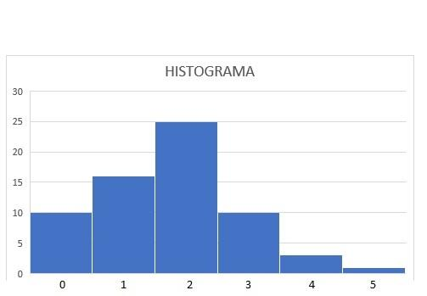
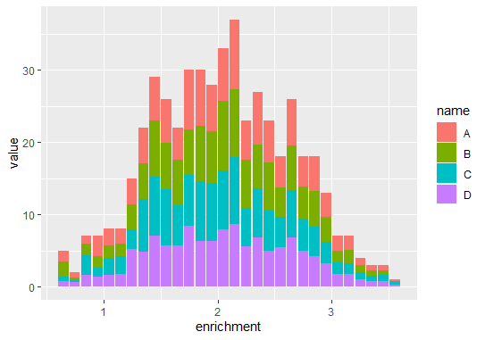
Ventajas
Generar plantillas para reproducir un mismo gráfico.
Multiples opciones gráficas.
Desventajas
Curva de aprendizaje mayor.
< Excel >
< R >
Notes:
Podemos generar gráficos más complejos

Slide 5
Gráficos sencillos y complejos
}
< Funciones de alto y bajo nivel >
*

Slide 6
Funciones de alto y bajo nivel
{
Paquete graphics: funciones de alto y bajo nivel para generar gráficos en R.
 | Alto nivel | Bajo nivel
Definición | Generan gráficos completos. | Añaden elementos a un gráfico existente.
Funciones | plot() (gráficos de nubes de puntos). hist()(histogramas) barplot()(barras). boxplot()(caja y bigote). | lines() (une puntos con lineas). abline() (lineas que indican pendiente y ordenada). points() (añade puntos). legend() (añade una leyenda)
}

Slide 7
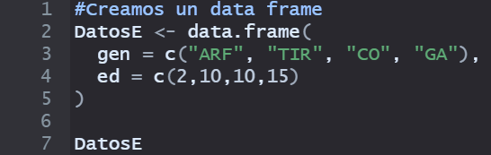
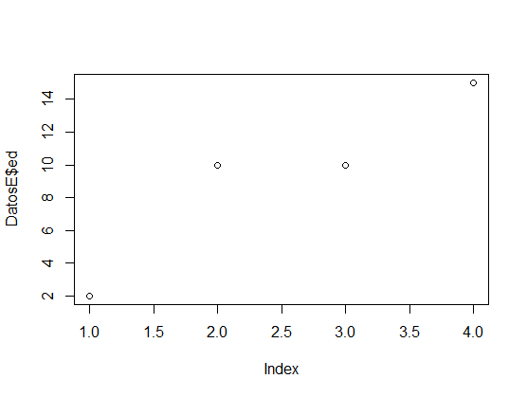
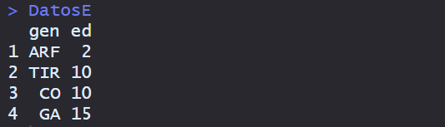
Gráficos sencillos

Slide 8
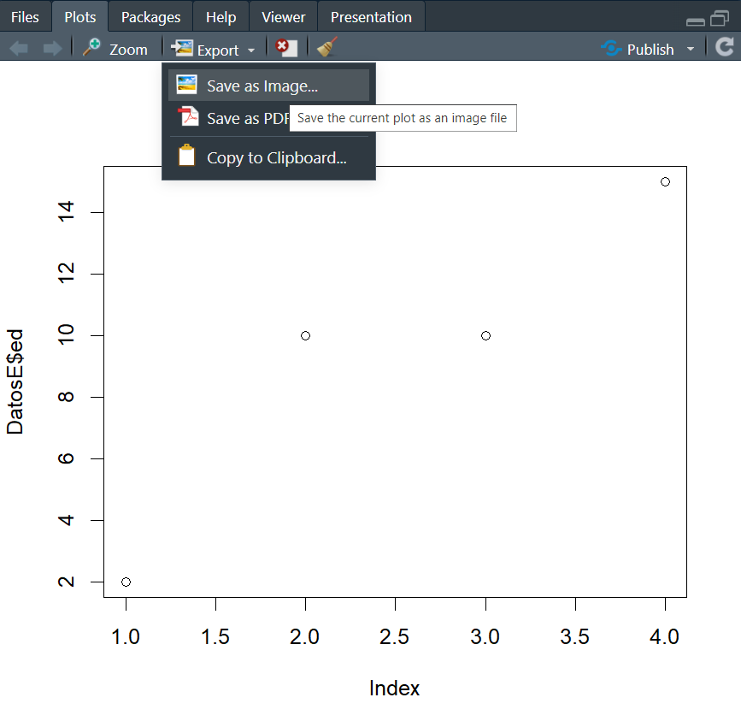
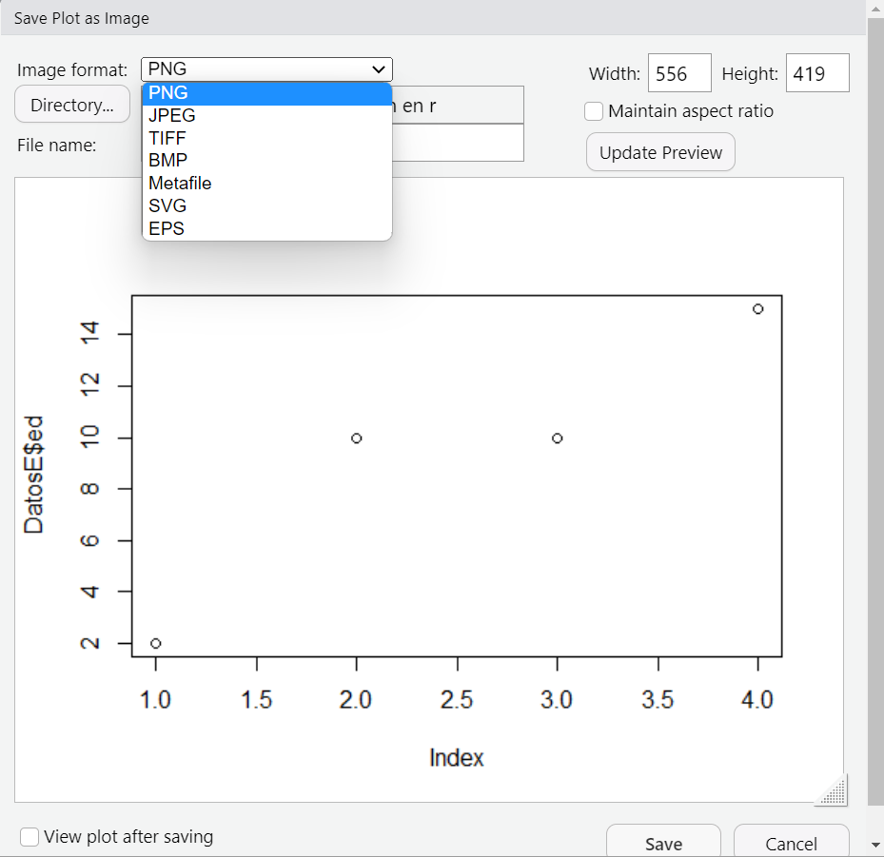
Exportar plots

Slide 9
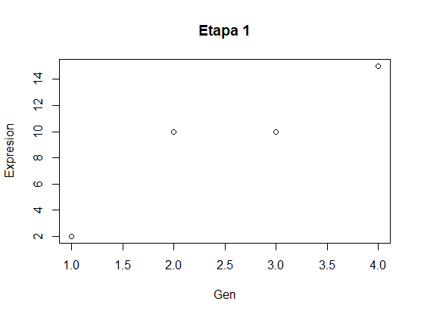
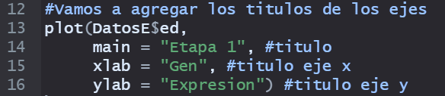
Gráficos sencillos
..

Slide 10
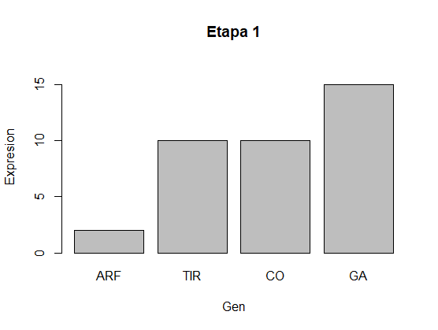
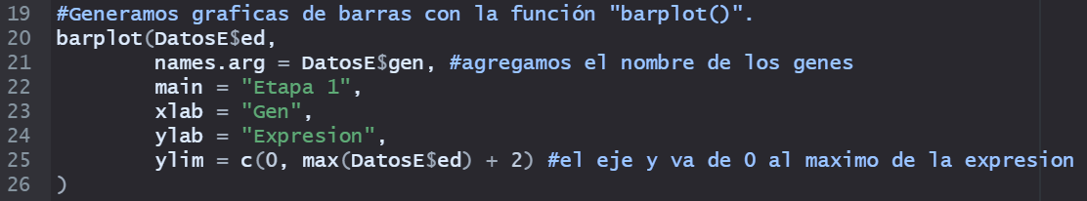
Gráficos sencillos

Slide 11
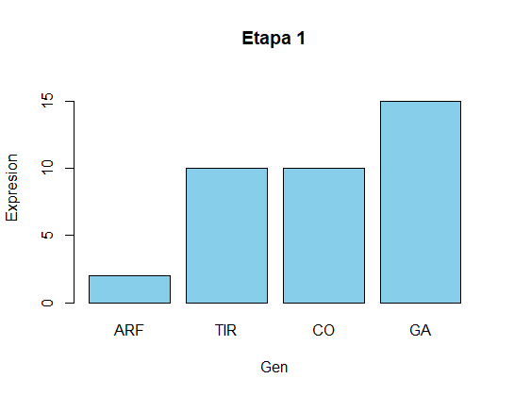
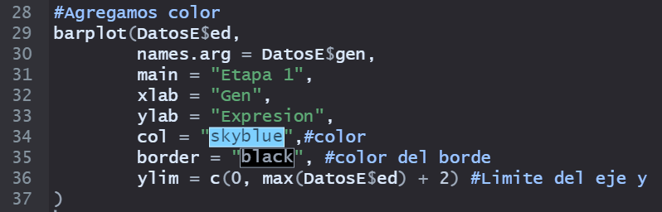
Gráficos sencillos

Slide 12
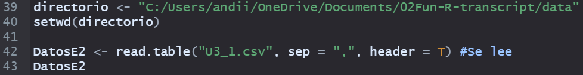
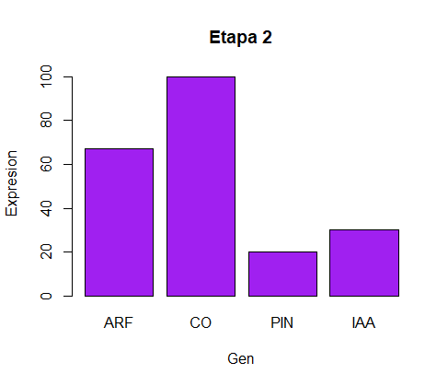
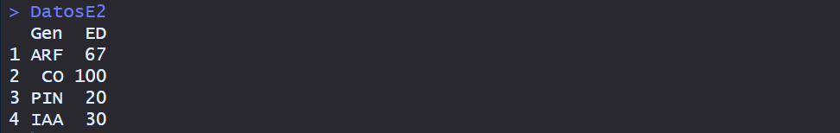
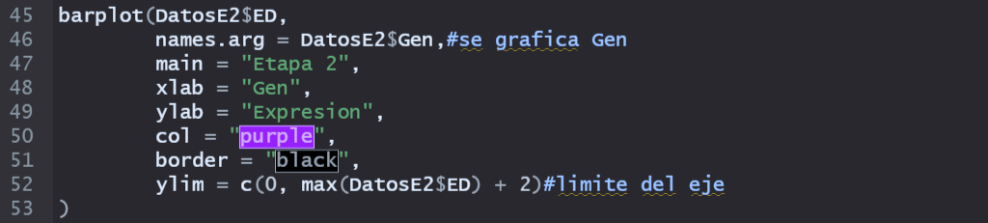
Gráficos sencillos

Slide 13
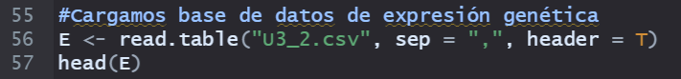
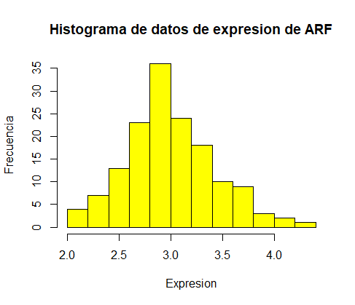
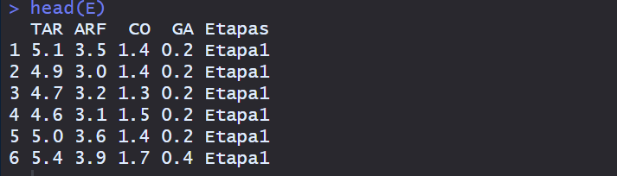
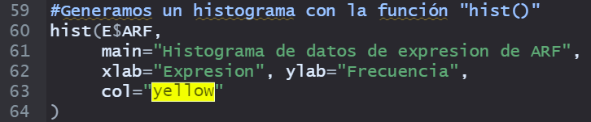
Histograma

Slide 14
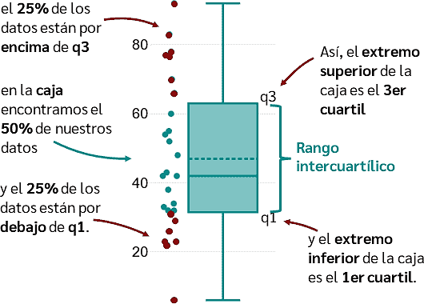
Diagrama de caja y bigote
q2 mediana

Slide 15
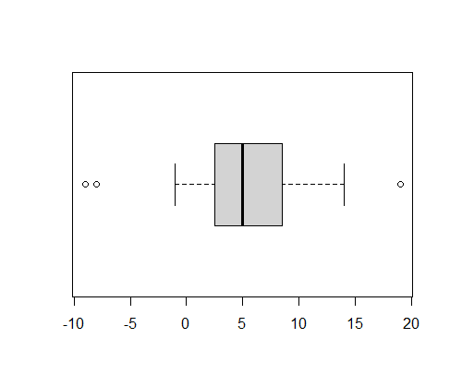
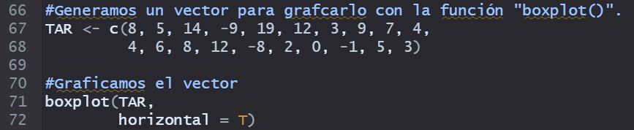
Diagrama de caja y bigote

Slide 16
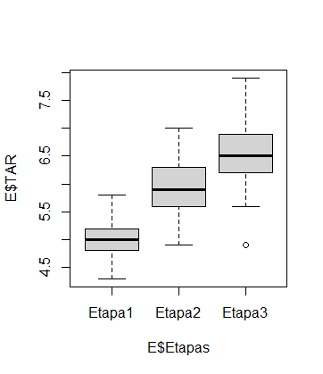
Diagrama de caja y bigote
Datos del archivo U3_2.csv para crear diagramas de cajas y bigotes.
Si el conjunto de datos tiene una variable categórica que contiene grupos.
Se especifica la formula:
(variable_continua~ variable_categorica)

Slide 17
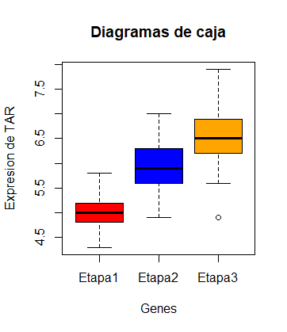
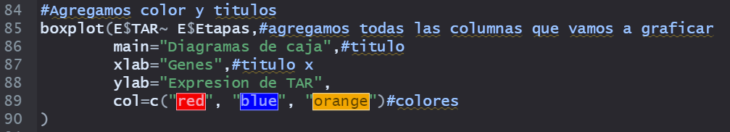
Diagrama de caja y bigote

Slide 18
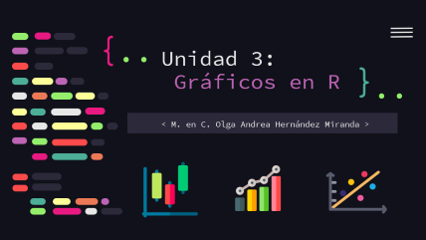
Descanso de 20min
{
..
}
..

Slide 19
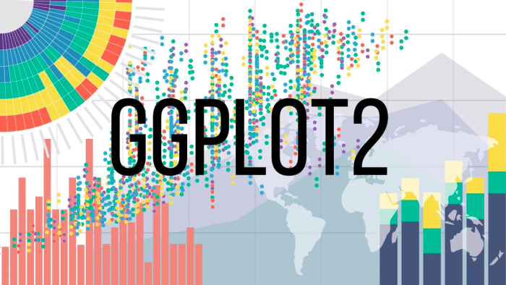
Gráficos complejos

Slide 20
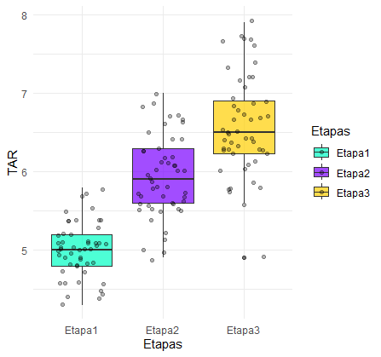
¿Por qué ggplot2?

Slide 21
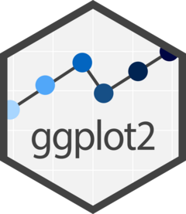
¿Qué es ggplot2?
{
Paquete especializado en la construcción y diseño para la visualización de datos.
Forma parte del conjunto de librerías tidyverse.
Ventajas
Funciones altamente especializadas para generar resultados visualmente atractivos.
Desventajas
Gramática específica y multiples funciones para adquirir un gráfico.

Slide 22
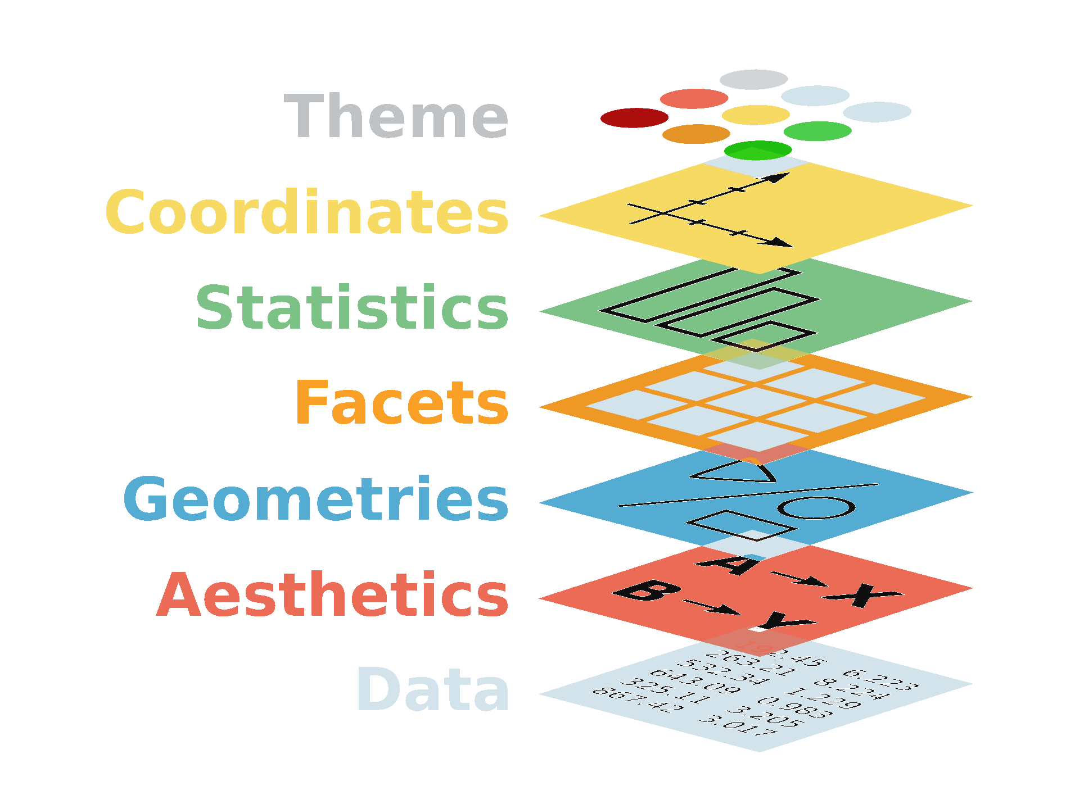
Gramática
Se relaciona con tres principales elementos que componen la estructura:
Información (data) a utilizar.
Estética (aesthetics) o la definición de los ejes donde se posicionarán los datos a visualizar
Geometría (geometry) o los elementos visuales que se posicionarán en la gráfica.
Los gráficos se construyen con una serie de capas de información que también están en la estructura del código.

Slide 23
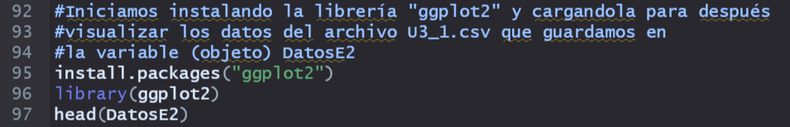
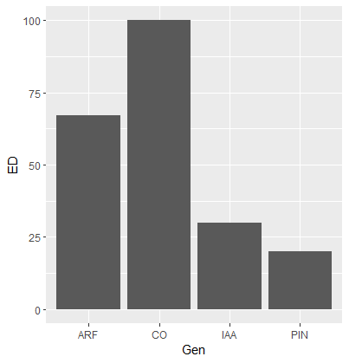
Ejemplo
Notes:
Que pasa sino agrego una capa
Como cambiar los temas
Ejemplos con varios temas
Se puede guardar un tema (si se puede hacer o no)

Slide 24
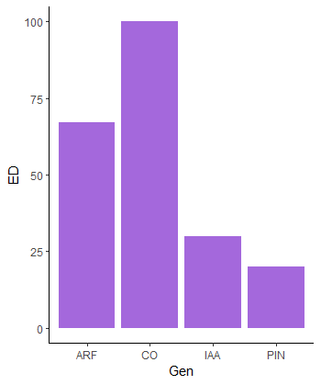
Características de los gráficos

Slide 25
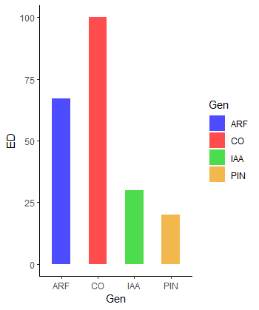
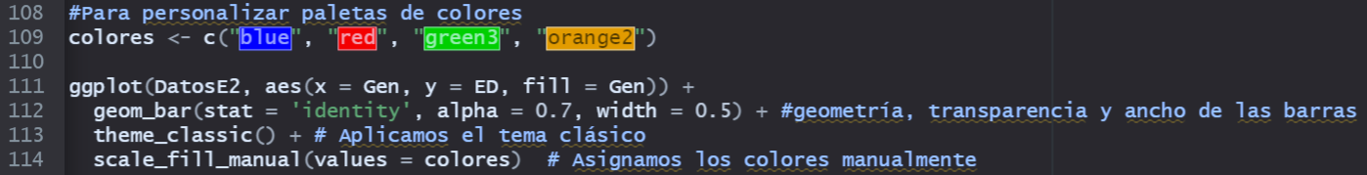
Características de los gráficos
Notes:
Escribir en vivo como escribir el codigo
Solo en el primer ejemplo ir viendo que pasa al agregar cada capa

Slide 26
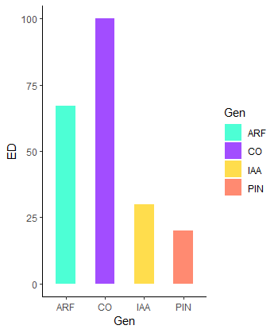
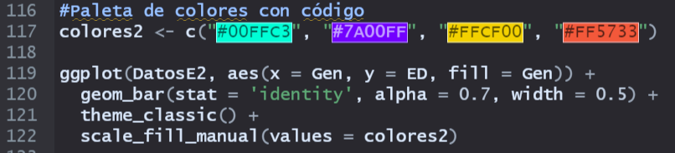
Características de los gráficos

Slide 27
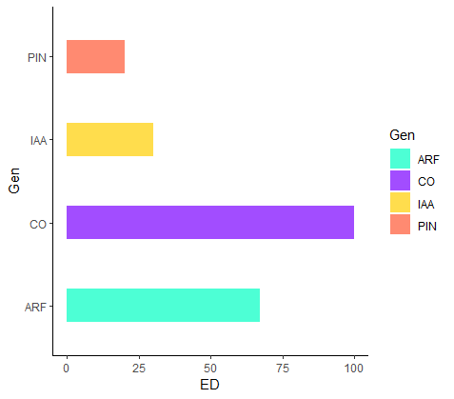
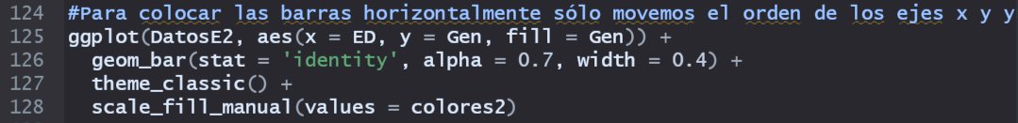
Características de los gráficos

Slide 28
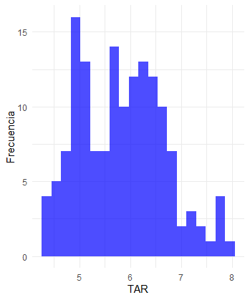
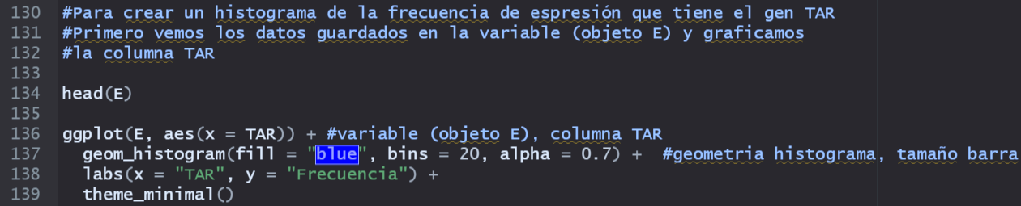
Histogramas en ggplot2

Slide 29
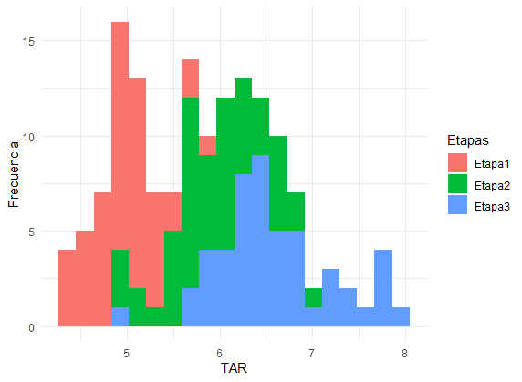
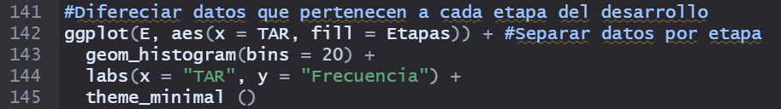
Histogramas en ggplot2

Slide 30
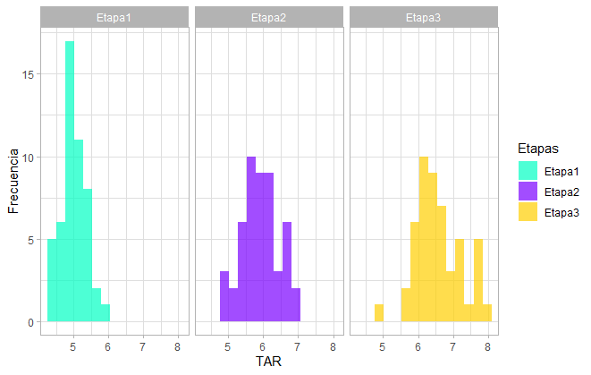
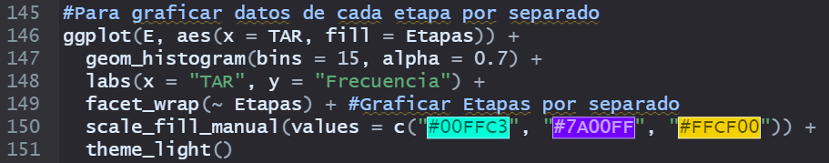
Múltiples figuras en un gráfico

Slide 31
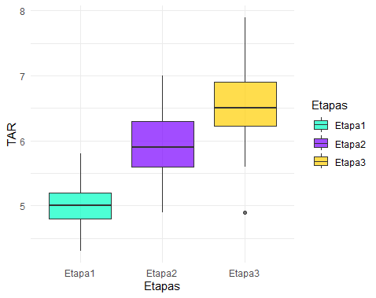

Histogramas en ggplot2
Notes:
J_point

Slide 32
Actividad 01
{
..
En parejas deben elegir el script de un gráfico en ggplot2 y utilizando cheat sheet de ggplot2 modifíquenlo a su gusto.
Tiempo: 10min
Comentarios: 10min
}
..

Slide 33
Aplicación
{
..
}
..

Slide 34


Calcular promedio y desviación estandar
*
*

Slide 35


Visualizar promedio y DE

Slide 36


Agregar recta de regresión

Slide 37


Agregar recta de regresión
Notes:
Explicar que es la sombra

Slide 38

Exportar plots de ggplot2
Notes:
Como ajustar los pixeles

Slide 39
Reflexión
01
02
03
¿Qué se les dificultó?
¿Qué les gustó?
¿Cuál es la utilidad de graficar en R?

Slide 40
Gracias ☺
{
..
}
..

